Slide 1

肥満症治療フォーラム in 名古屋
謹啓
先生方におかれましては益々ご健勝のこととお喜び申し上げます。
さてこの度、「肥満症治療フォーラム」を開催する運びとなりました。
ご多忙の事と存じますが、万障お繰り合わせのうえ、ご出席賜りますようお願い申し上げます。
敬具
【日時】 2019年8月31日(土) 16:00~ 18:00
【場所】 東京第一ホテル錦 〒460-0003 名古屋市中区錦3-18-21
【Opening Remarks】
名古屋市立大学病院 肥満症治療センター 副センター長
名古屋市立大学大学院医学研究科 消化器代謝内科学 准教授 田中 智洋先生
【一般講演】
座長：名古屋市立大学大学院医学研究科 消化器代謝内科学
准教授 田中 智洋先生
講演Ⅰ 『 肥満症の治療を考える 』
名古屋市立大学大学院医学研究科 消化器代謝内科学
講師 青谷 大介先生
講演Ⅱ 『 肥満外科治療の現状と展望 』
名古屋市立大学大学院医学研究科 消化器外科学
助教 田中 達也先生
【特別講演】
座長：名古屋市立大学大学院医学研究科 消化器外科学
教授 瀧口 修司先生
『肥満治療のＡＢＣ ～Adiponectin Bypass Combination～』
大阪大学附属病院内分泌代謝内科 ウェイトマネジメント外来
医療法人ロングウッド 北千里前田クリニック 院長 前田 和久先生
【Closing Remarks 】
名古屋市立大学病院 肥満症治療センター センター長
名古屋市立大学大学院医学研究科 消化器外科学 教授 瀧口 修司先生
*講演会終了後に、情報交換の場をご用意しております。
*当日は、ご参加頂いた確認のため、ご施設、ご芳名のご記入をお願い申し上げます。
なお、ご記帳頂きました ご施設およびご芳名は医薬品に関する情報提供のため利用させて頂くことがございます。
主催 ： 富士フイルム富山化学株式会社
問合せ先：富士フイルム富山化学株式会社 名古屋支店 052-684-5301

Slide 2
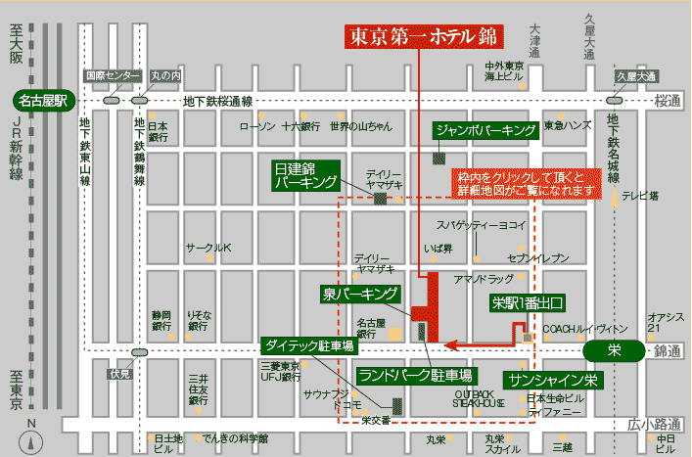
肥満症治療フォーラム in 名古屋 ご出欠の件
送信先： 富士フイルム富山化学株式会社 名古屋支店 行
F A X : (052)684-5302
E-Mail: takashi.a.yagi@fujifilm.com
※ FAXかE-Mailのどちらかにお送りください。
御施設：
御所属：
ふりがな
御芳名：
E-Mail ：
ご出席 ・ ご欠席
東京第一ホテル錦
所在地：愛知県名古屋市中区錦3－18－21 TEL：052－955－1001
○「JR名古屋駅」桜通口よりタクシーで約７分
○「名古屋駅より地下鉄東山線藤が丘方面へ、栄駅下車後①番出口より徒歩約２分」
○「金山駅から名城線右回り、栄駅下車後①出口より徒歩約２分」
○「中部国際空港（ｾﾝﾄﾚｱ）」から車でｾﾝﾄﾚｱﾗｲﾝ→知多半島道路→名古屋高速経由約５０分
○「中部国際空港（ｾﾝﾄﾚｱ）」から電車で中部国際空港→金山→栄約６０分
○「名古屋空港」から車で４１号線を南へ直進約４０分
○「東新町I.C」から車で約１０分

